Slide 1
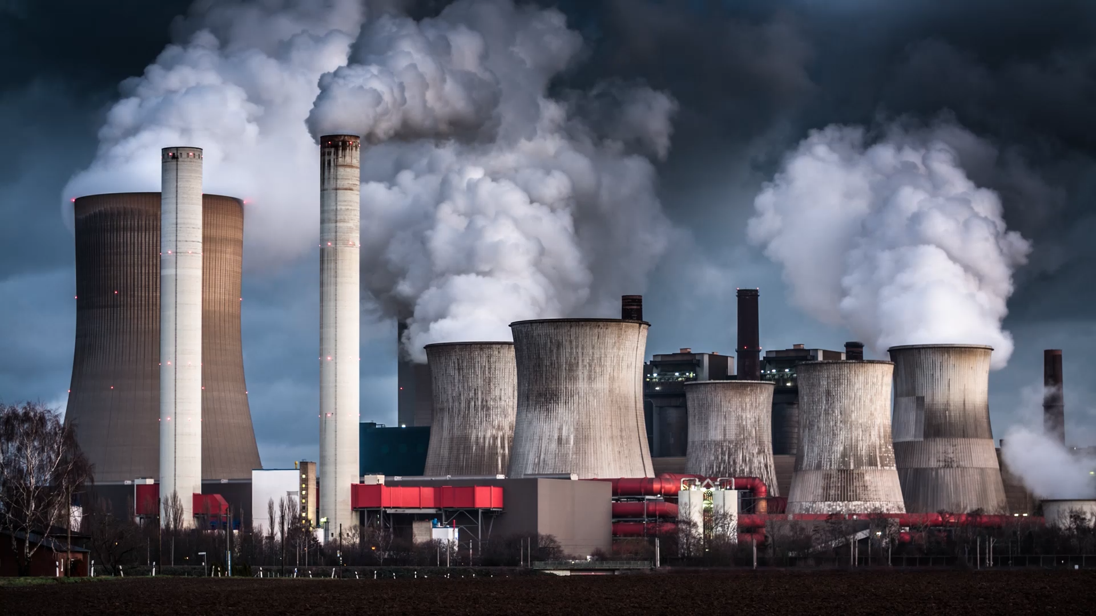
Gestion de production
Fehmi ben njima

Slide 2
Plan du cours
Fonction production dans l'entreprise
Planification
MRP/MRP2
Données techniques, GPAO, ERP
Gestion des stocks
Prévisions
Logistique

Slide 3
Fonction production dans l'entreprise

Slide 4
Entreprise = unité de production
Organisation combinant des hommes, des moyens financiers et matériels pour satisfaire les besoins (produits/services) de clients en générant du profit.
L'entreprise est aussi
  un centre de répartition des revenus: salaires, impôts, charges sociales, intérêts, dividendes, bénéfices non distribués, achats
  un groupement humain: personnes aux compétences diverses avec des sources propres de motivation et de satisfaction

Slide 5
Fonction production
Objectif
  réaliser des produits/services
Entrée
  matières premières
Sortie
  produits finis
Décision de production
  liée aux commandes (fermes ou prévues)
Moyens
  Humains, techniques et organisationnels

Slide 6
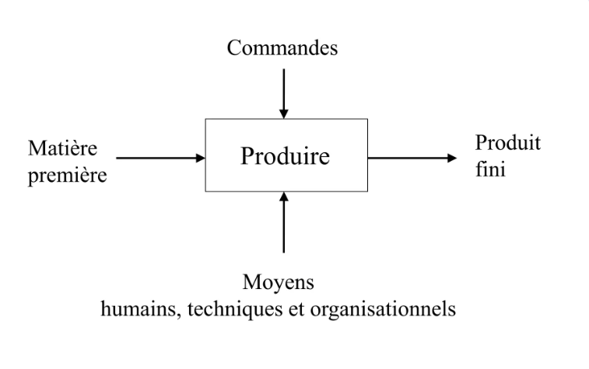
Fonction production (2)

Slide 7
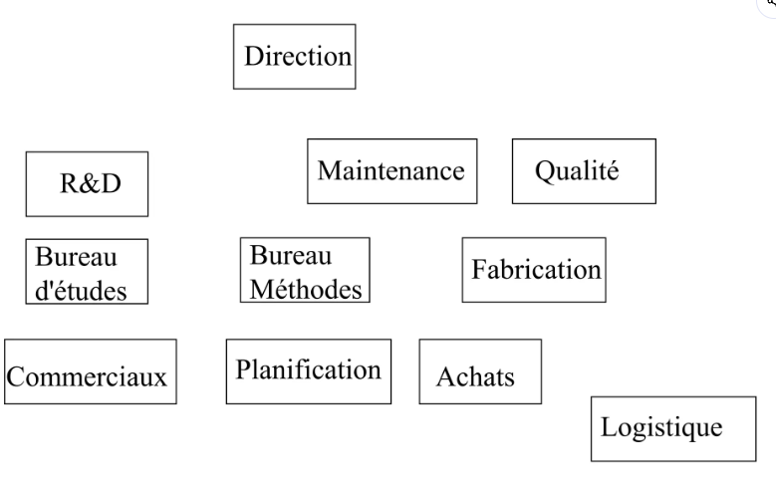
Fonction production (3)
Liens avec les autres fonctions
achats (matières, outillages) maintenance
investissements, travaux neufs logistique
Ordonnancement ressources humaines
conception (concurrent engineering)
méthodes (industrialisation) qualité
commercial et marketing (commandes)
R&D (nouveaux produits, nouveaux procédés)
Comptabilité, finance (contrôle de gestion)
Direction générale

Slide 8
L'environnement de l'entreprise
Environnement global
  cadre juridique conjoncture économique
  cadre international évolutions techniques
Environnement local
  Clients réseaux de distribution
  Concurrents fournisseurs
  Banquier actionnaires

Slide 9
Evolution du marché
Produire puis vendre
  Produits identiques, grandes séries, importants stocks et encours, délais fixés par le cycle de production
  Gestion manuelle
Produire ce qui sera vendu
  Diversité limitée, prévisions de ventes, production programmée (délais maîtrisés), gestion des stocks et des approvisionnements
  Gestion informatisée

Slide 10
Evolution du marché (2)
Produire ce qui est vendu
  Produit personnalisé (faible durée de vie), petites séries, flexibilité, réactivité.
Gestion informatisée avec suivi temps réel et coopération.

Slide 11
Types de production
Autonomie de conception et commande
Réponses au marché
Structures des produits
Quantité de produits et répétitivité

Slide 12
Autonomie de conception et commande
Concepteur et fabricant
  Conçoit, industrialise et produit ses produits propres.
  Modification possible du produit, choix de la gamme, des fournisseurs, des outillages.
Sous-traitant
  Réalise le programme (prévisionnel et ferme) de production imposé par le donneur d'ordres.
  Choix de la gamme, des fournisseurs (?), des outillages.

Slide 13
Autonomie de conception et commande (2)
Façonnier
  Réalise le programme (ferme) de production imposé par le donneur d'ordres.
  Matières premières, outillages et gammes (?) sont imposés par le donneur d’ordre .
Ordonnancement selon la charge du Façonnier.

Slide 14
Réponses au marché
Production à la commande
  La commande ferme déclenche la production
  Pas de stocks de produits finis
  Délais de livraison > délai de production
  ex. usine clés en main
Production par programme
  Les commandes fermes et prévisionnelles déterminent le programme
  Prévisions fiables
  Délais de livraisons réduits
  ex. fournisseur industrie automobile

Slide 15
Réponses au marché (2)
Production pour le stock
  Le niveau de stock de produits finis déclenche la production.
  Il y a des Stock de produits finis dans l'entreprise
  Délais de livraison réduits
  ex. livres
Assemblage à la commande
  Les commandes fermes déclenchent l'assemblage de sous-ensembles réalisés sur programme.
  Pas de stock de produits finis
  Délais de livraison réduits.
  ex. constructeur d'avions

Slide 16
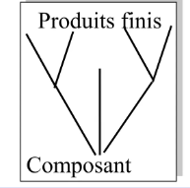
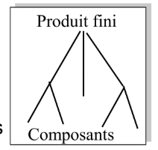
Structures des produits
Structure convergente
  Peu de produits
  Beaucoup de composants
ex. ensembles électroniques
Structure divergente
  Beaucoup de produits
  Peu de composants
  ex. produits laitiers

Slide 17
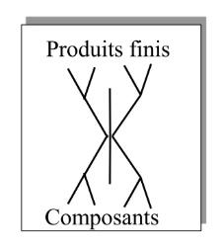
Structures des produits (2)
Structure à points de
Regroupement
  Beaucoup de produits finis
  Beaucoup de composants
  Sous-ensembles standards
ex. automobile

Slide 18
Quantité de produits et répétitivité
Production unitaire
  1 seul produit est à réaliser (projet)
  ex. pont, navire
Petite et moyenne série (<1000)
  ex. avions, trains
Grande série (>1.000)
  ex. automobile, électroménager
Lancement répétitif ou non
  ex. production unitaire répétitive: moteur fusée

Slide 19
Types de production (1)
Production par projet
  productions unitaires
  flux limité (voir nul pour certains ouvrages)
  objectif: minimiser le délai de livraison
Production discontinue (par lot ou "Job Shop", "batch")
  grande diversité de produits
  moyens de production nombreux et flexibles (non dédiés à un produit)
  flux de produits dépendent de gamme fabrication
  objectif: respecter les délais pour l'ensemble !

Slide 20
Types de production (2)
Production continue ("flow-shop")
  famille de produits
  moyens de production dédiés au produit
  objectif: fiabilité pour assurer la productivité

Slide 21
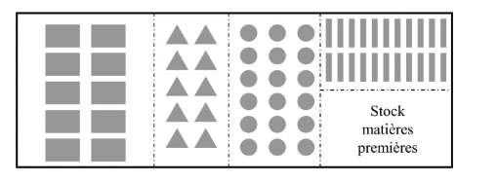
Organisation des flux de production (1)
Sections homogènes
  les ressources de production regroupées par type
  production discontinue
  productivité faible, flexibilité importante

Slide 22
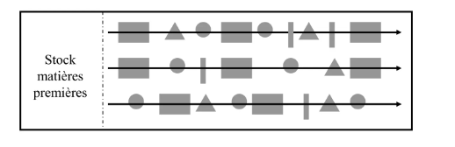
Organisation des flux de production (2)
Lignes de fabrication
  les ressources de production sont alignées suivant la gamme du produit
  production continue
  productivité importante, flexibilité faible

Slide 23
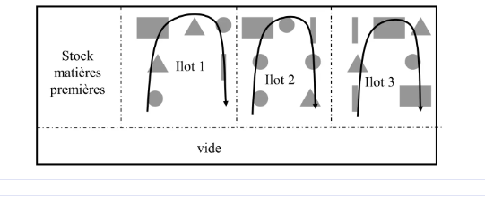
Organisation des flux de production (3)
Ilots de fabrication
  les ressources de production sont regroupées en îlots pour une famille de produits
  compromis: productivité moyenne, flexibilité moyenne

Slide 24
Objectifs de la gestion de production
Mettre à disposition les produits (qualité, coût, délai)
Optimiser l'utilisation des ressources humaines et techniques
Améliorer
  qualité (personnel, "SPC" (MSP), ...)
  productivité (SMED, automatisation réfléchie,...)
Contexte
  délais courts, coûts faibles, capacité réduite d'investissement, demandes changeantes

Slide 25
Fonctions de la gestion de production
Planifier la production
Gérer les matières premières
Gérer les ressources
Réaliser la production
Réagir aux aléas

Slide 26
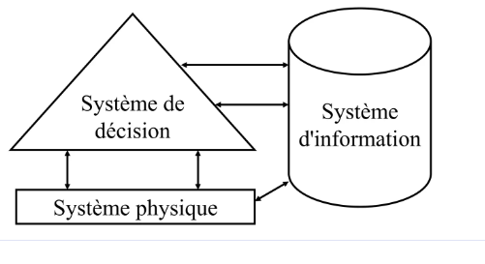
Modèle du système de production
Système de production :
  Système hiérarchisé de décision
  Système d'information
  Système physique

Slide 27
Données nécessaires à la gestion de production
Données commerciales
  ventes fermes ou prévisionnelles
Données techniques
  nomenclature, gamme de fabrication, identification (produit, machine)
Données de suivi
  état du système physique
  calcul des coûts
Données FIABLES !!!

Slide 28
Conclusion partielle
Gestion de production aujourd'hui
  petites séries
  produits personnalisés
  pas de stocks
  produits évoluant dans le temps
  informatisation (GPAO, ERP)
  charge variable
  ressources humaines (capacité variable?)
  ressources techniques (fiabilité, rentabilité ?)

Slide 29
Définitions
Productivité
Flexibilité
Réactivité
Produit
Article
Nomenclature

Slide 30
Définitions (2)
Gamme de fabrication
Délai de livraison
cycle de production
Lot de production
Temps de reconfiguration
Ordre de Fabrication (OF)

